Slide 1

How Git are you?
$ git become --like-a-boss-expert
Izabela Szczepanik i Piotr Bartela
Katowice • 17 Marca 2018

Slide 2

Cele i słowo wstępu
Chcemy żebyście potrafili poruszać się po repozytorium Git za pomocą interfejsu tekstowego.
Chcemy pokazać Wam jak najczęściej używamy repozytorium Git i jakie polecenia są w codziennej pracy najbardziej przydatne.
Pracujemy z Wami w języku polskim, więc aby uniknąć bólu głowy, przy próbie odmian w języku polskim angielskich zwrotów, będziemy używać w prozie ich fonetycznych form: brancz, komit, stasz, ribejz, merdż.
Skupiamy się tylko na gicie, więc będziemy pracować na warsztatach z plikami tesktowymi z nic nie znaczącą treścią.

Slide 3
Szybki sondaż
Kto pracował w grupie na dowolnym systemie kontroli wersji?
Kto używał branczy?
Kto pracował w gicie?
Kto używał git rebase?
Kto pracował w git bashu?
Kto na Windowsie?

Slide 4
Agenda
Wprowadzenie
Podstawowe polecenia
Praca ze zdalnym repozytorium
Wybrane GUI
Używanie Branczy
Modyfikacja historii
Konflikty
Tagi
Porzucanie zmian
Cherry-pick

Slide 5
Wprowadzenie

Slide 6
A co to ? A na co to komu?
GIT
„A person that is useless, troublesome or annoying, a fool” – urbandictionary.com

Slide 7
Czas na poszukiwania
Kryteria wyboru VCS według Linusa Towardsa w 2004 roku:
Wziąć CVS jako przykład jak nie robić systemu kontroli wersji
System powinien być rozproszony
System powinien być chroniony przed błędami w repozytorium
System powinien być wydajny/szybki
Kandydatów:
0

Slide 8
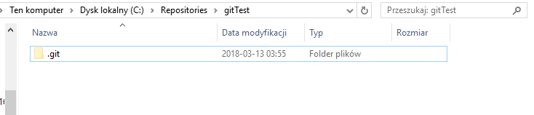
Jestem Bogiem
Git init
Dzięki tej komendzie w miejscu, w którym jej użyjesz, powstanie zupełnie nowe repozytorium gotowe do działania.
https://git-scm.com/docs/git-init
$ git init

Slide 9
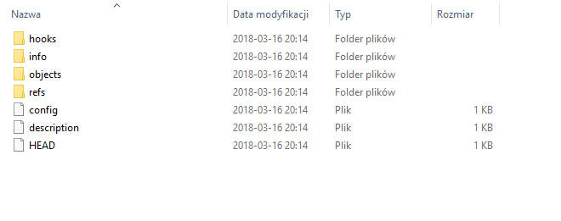
Instalacja
Git init
Struktura folderu .git przedstawia się następująco:

Slide 10
Jestem Bogiem
Git init
Struktura folderu .git przedstawia się następująco:

Slide 11
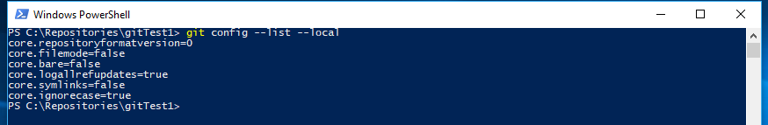
Zacznij od … konfiguracji
Git config
Pozwala na wyświetlenie i modyfikacje wszystkich możliwych opcji konfiguracyjnych systemu kontroli wersji, również tych dla pojedynczego repozytorium
https://git-scm.com/docs/git-config
$ git config [<options>]

Slide 12
Zacznij od … konfiguracji
Git config
Istnieją 3 poziomy konfiguracji:
Konfiguracja projektu
--local
Konfiguracja ogólno-projektowa
--global
Konfiguracja systemowa
--system

Slide 13
Zacznij od … konfiguracji
Git config
Identyfikacja poziomu konfiguracji
--show-origin
Synonimy
alias.nazwa komenda
Albo
$ git config --list --show-origin
$ git config alias.ci commit
$ git config alias.aliases „config --get-regexp ^alias\.”

Slide 14
Podstawowe polecenia

Slide 15
Gdzie jesteś i dokąd zmierzasz?
Git status
Pozwala na zorientowanie się jaki jest aktualny stan repozytorium, jakie pliki zostały zmienione, jakie dodane, jakie nie są dodane do indeksu czy masz aktualny stan z repozytorium zdalnym, czy jesteś w trybie konfliktu, w trakcie ribejza itd..
https://git-scm.com/docs/git-status
$ git status
On branch master
No commits yet
Changes to be committed:
(use "git rm --cached <file>..." to unstage)
new file: nowy1.txt
Untracked files:
(use "git add <file>..." to include in what will be committed)
nowy2.txt

Slide 16
Gdzie jesteś i dokąd zmierzasz?
Git status
Najbardziej przydatne opcje.
Kompaktowy status
--short lub w skrócie –s
Elaboratywny status
--verbose lub w skrócie –v
Parsowalny status
--porcelain
Łącznie z obiektami ignorowanymi
--ignored

Slide 17
Gdzie jesteś i dokąd zmierzasz?
Git status
Jest podstawą dla graficznych interfejsów gita, które na podstawie outputu przedstawiają listę plików dodanych, zmienionych oraz pokolorowany diff.
Po zgłębieniu możliwości tego polecenia możesz napisać swój własny interfejs graficzny!

Slide 18
Dodaj zmianę, przyszykuj komit
Git add
Wprowadzenie zmian do gita odbywa się dwuetapowo, zanim nastąpi komit, musi nastąpić stejdżing, który jest często wykonywany niejawnie i w GUI i w konsoli. Dodawać można całość, lub wybrane obiekty, podając wzorzec.
https://git-scm.com/docs/git-add
Najbardziej przydatne opcje
Dodaj wszystko
--all lub .
Ścieżka/wzorzec <pathspec> na przykład:
$ git add Documentation/\*.txt
$ git add git-*.sh

Slide 19
Dodaj zmianę, przyszykuj komit
Git add
Najbardziej przydatne opcje
Dodanie obiektów ignorowanych
--force lub -f
Dodawanie interaktywne – wejście w konsolowy tryb interaktywny
--interactive lub -i
$ git add -i
staged unstaged path
1: unchanged +1/-1 index.html
2: unchanged +5/-1 lib/simplegit.rb
*** Commands ***
1: status 2: update 3: revert 4: add untracked
5: patch 6: diff 7: quit 8: help
What now>

Slide 20
Zakomituj zmiany, będą już bezpieczne na zawsze!
Git commit
Wprowadzenie zmian do gita, którą git zachowuje i zawsze można ją odzyskać.
https://git-scm.com/docs/git-commit
Każdy komit dostaje numer tzw. SHA-1, który wygląda przykładowo tak:
2c2d7e7e66aa72f810b4171962235d8331718ed8
Jest to unikatowy identyfikator komita, po którym można się do niego odnieść, na przykład na niego wejść, zresetować, wykonać cherry-pick itp.
Najbardziej przydatne opcje
Tytuł komita. Jeśli nie podasz tego parametru, git i tak poprosi cię o tytuł.
--message „Added auth attribues” lub -m „Added auth attribues”

Slide 21
Zakomituj zmiany, będą już bezpieczne na zawsze!
Git commit
Najbardziej przydatne opcje
Nadanie tytułu „up front”. (Jeśli nie: https://pl.wikipedia.org/wiki/Vim)
-m „Tytul komita”
Doklejenie do ostatniego komita.
--ammend
Dodanie wszystkich zmian do indeksu przed komitem. Pliki nietrakowane się jednakże nie załapią, trzeba je dodać wcześniej.
--all lub –a
Komitowanie interaktywne – wejście w konsolowy tryb interaktywny, podobnie jak przy add.
--interactive

Slide 22
Poznaj historię zmian
Git log
Pokazuje historię komitów od najnowszego. Log można formatować na wiele sposobów łącznie z grafem.
https://git-scm.com/docs/git-log
https://git-scm.com/book/en/v2/Git-Basics-Viewing-the-Commit-History
https://git-scm.com/docs/gitrevisions
Najbardziej przydatne opcje
Kompaktowa wersja – komit w jednej linijce
--oneline
Graf – jeśli występują merdże, to punkt połączenia jest odpowiednio „narysowany”
--graph

Slide 23
Poznaj historię zmian
Git log
Najbardziej przydatne opcje
Liczba ostatnich komitów
-<number>
-n <number>
--max-count=<number>
Zasięg rewizji od..do (dwie kropki)
Filtry daty (since, after, until, before)
--since=<date>
--since="2 weeks ago"
$ git log 63c8726..2c2d7e7
$ git log develop..ISSUE-123

Slide 24
Odłóż na później
Git stash
Operacje na stosie
https://git-scm.com/docs/git-stash
stash save (zapis zmian do stasza)
stash list (lista zastaszowanych zmian)
stash pop (ściągnięcie ze stosu i usunięnie)
stash apply (ściągnięcie ze stosu bez usuwania)
stash clear (wyczyszczenie stosu)
Najbardziej przydatne opcje
Staszuje również nietrakowane pliki, domyślnie są pomijane
--include-untracked lub -u
Pop / apply konkretnego stasza

Slide 25
Odłóż na później
Git stash
Najbardziej przydatne opcje
Pop/apply konkretnego stasza, nie koniecznie z góry stosu.
$ git stash list
stash@{0}: WIP on master: befe3de Nowe zmiany
stash@{1}: WIP on master: befe3de Nowe zmiany
$ git stash pop stash@{1}

Slide 26
To cię nie obchodzi
Gitignore
Lista wzorców, według których git ignoruje niechciane pliki
https://git-scm.com/docs/gitignore
Najczęściej wprowadzamy wzorce do plików .gitignore, ponieważ chcemy by były przez repozytorium trakowane i wspólne dla wszystkich deweloperów w zespole.
Github przy tworzeniu repozytorium oferuje plik .gitignore do wyboru z listy frameworków/środowisk/skafoldów itp.

Slide 27
To cię nie obchodzi
Gitignore
Przykłady najbardziej przydatnych formatowań wzorca:
obj/
[Bb]in
[Dd]ebug*/*
[Rr]elease*/*
*.suo
*.user
*.log
logs/*
.vs/
.vscode/
node_modules/

Slide 28
Mechanika

Slide 29
Pod Maską
Blob
-Najczęściej blob przechowuje dane pliku, ale bez żadnych metadanych
Drzewo
-Obiekt drzewa reprezentuje jeden poziom informacji katalogowej
Komit (albo zatwierdzenie)
-Zawiera metadane dotyczące każdej zmiany wprowadzonej w archiwum – datę, autora i wiadomość
Metka (albo tag)
Obiekt metki przypisuje danemu obiektowi dowolną nazwę
Pliki pakowane
- Są efektywnym sposobem oszczędzania miejsca i transferu poprzez wykorzystanie delt

Slide 30
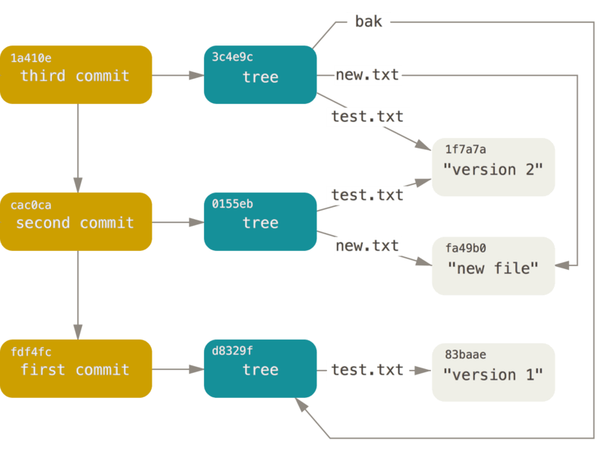
Pod Maską

Slide 31
Praca ze zdalnym repozytorium

Slide 32
Z czym to jest powiązane ?
Git remote
Komenda odpowiedzialna za zarządzanie konfiguracją związaną ze zdalnymi repozytoriami,
Dzięki niej możesz wyświetlać, tworzyć, edytować i usuwać połączenia do zdalnych repozytoriów.
https://git-scm.com/docs/git-remote
Wyświetl połączenia razem z adresami url
$ git remote
Origin
$ git remote –v
Origin http://github.com/grazin/git_materialy.git (fetch)
Origin http://github.com/grazin/git_materialy.git (push)

Slide 33
Z czym to jest powiązane ?
Git remote
Najbardziej przydatne opcje:
Wyświetl szczegóły danego połączenia
Dodanie nowego połączenia
Usuwanie połączenia
Zmiana nazwy
$ git remote show origin
$ git remote add <name> <url>
$ git remote rm <name>
$ git remote rename <old-name> <new-name>
Notes:
I na różne sposoby w różnych GUI
Co robić, żeby było jak najmniej konfliktów?
I na różne sposoby w różnych GUI Co robić, żeby było jak najmniej konfliktów?

Slide 34
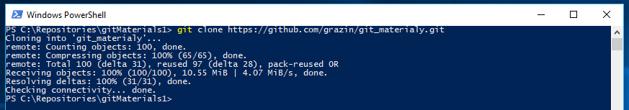
Holly Dolly ? $https://www.youtube.com/watch?v=2n−sS0ur5S8$
Git clone
Druga komenda na stworzenie repozytorium, tym razem poprzez skopiowanie/sklonowanie już istniejącego repozytorium, użyte może być zarówno repozytorium lokalne jak i zdalne
https://git-scm.com/docs/git-clone
$ git clone <url>

Slide 35
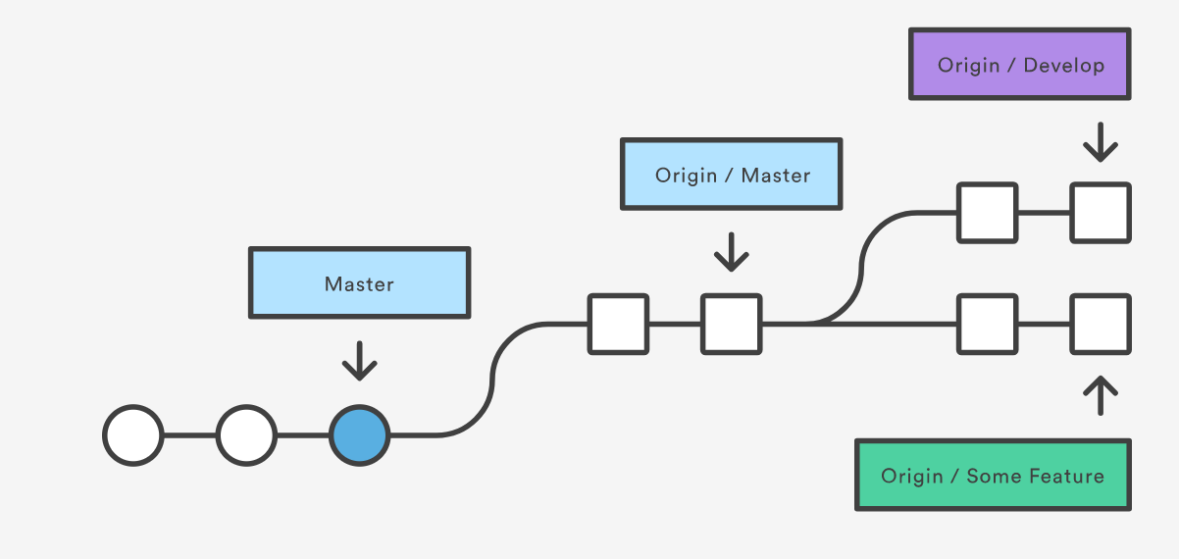
Zobacz to!
Git fetch
Powoduje ściągnięcie komitów ze zdalnych repozytoriów do lokalnego repozytorium, ale nie powoduję automatycznego połączenia ich do waszego brancha.
https://git-scm.com/docs/git-fetch
$ git fetch <remote> [<branch>]

Slide 36
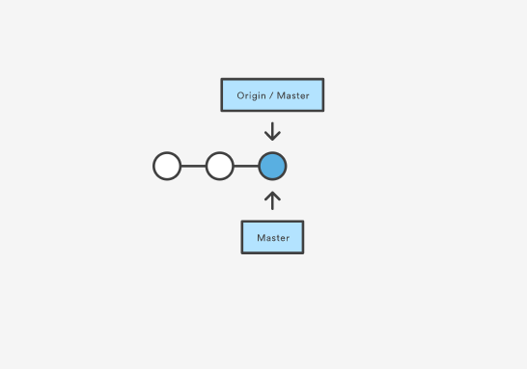
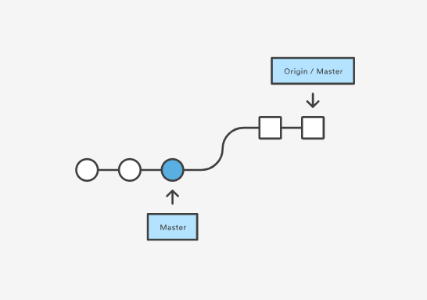
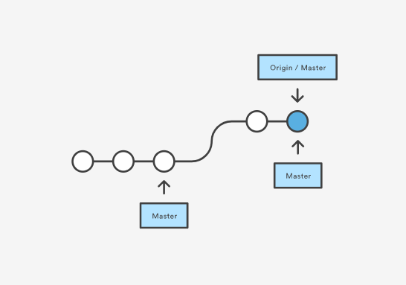
A może od razu zabrać ?
Git pull
Składa się z dwóch kroków, pierwszym zawsze jest git fetch, drugi krok jest zależny od konfiguracji, domyślnie jest to git merge, ale może być to też git rebase
https://git-scm.com/docs/git-pull
$ git pull [--rebase] <remote>

Slide 37
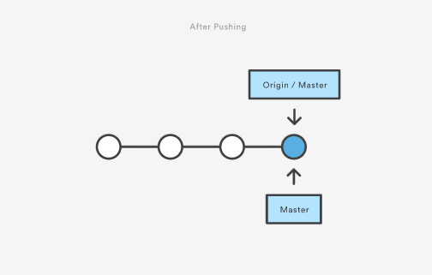
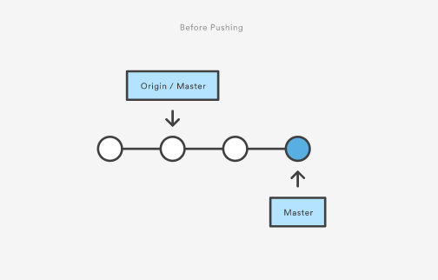
W stronę światła !
Git push
Jest komendą odwrotną do komendy git fetch, powoduję wypchnięcie lokalnego repozytorium do repozytorium zdalnego
https://git-scm.com/docs/git-push
$ git push <remote> <branch>

Slide 38
GUI

Slide 39




GUI – wszystkie takie same, ale każdy inny
https://git-scm.com/downloads/guis

Slide 40
Praca z branczami

Slide 41
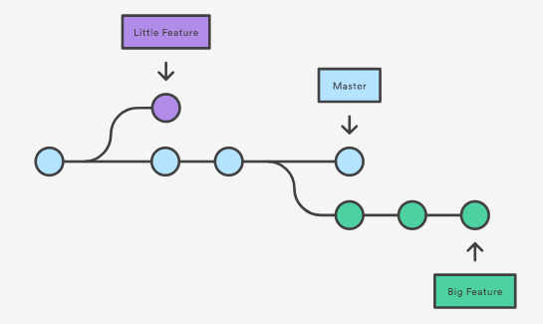
I’m Groot ?!?
Git branch
To polecenie pozwala na utworzenie nowej ścieżki rozwojowej w ramach naszego repozytorium
https://git-scm.com/docs/git-branch
$ git branch <branch>

Slide 42
Sprawdź to !
Git checkout
Uaktualnia nasz obszar roboczy do takiego stanu jaki przedstawia wybrany komit lub brancz jednocześnie pozwalając nam prowadzić dalsze prace na wybranym branczu/komicie.
https://git-scm.com/docs/git-checkout
$ git checkout <branch>

Slide 43
Iść czy nie iść ?
Git merge
Pozwala na stworzenie spójnej wspólnej historii dwóch wybranych branczy, innymi słowy łączy zmiany z dwóch branczy w jedność
https://git-scm.com/docs/git-merge
$ git merge <branch>

Slide 44
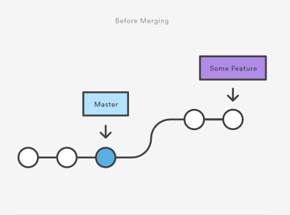
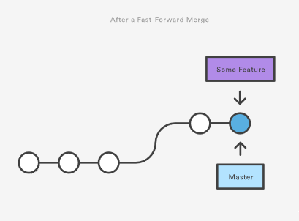
Iść czy nie iść ?
Git merge – fast forward

Slide 45
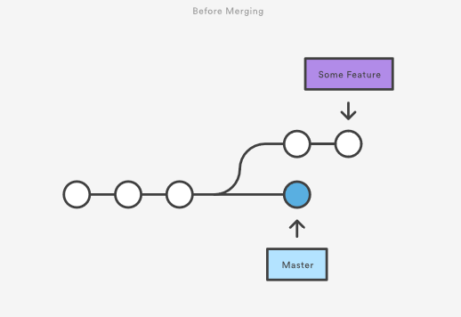
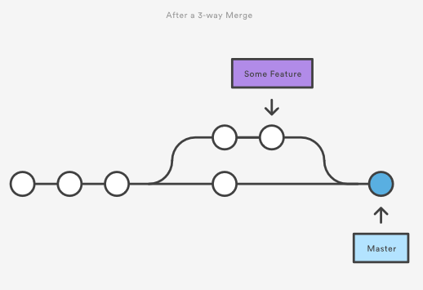
Iść czy nie iść ?
Git merge – 3 way merge

Slide 46
Ribejz

Slide 47
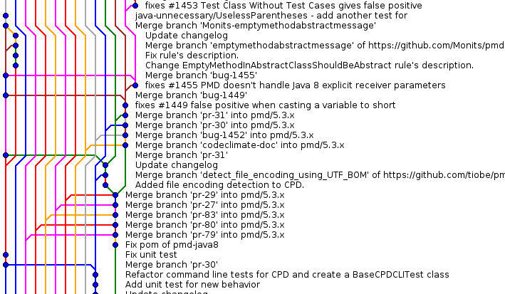
Nie lękaj się
Git rebase
Najgorsze co może spotkać zespół to spaghetti.

Slide 48
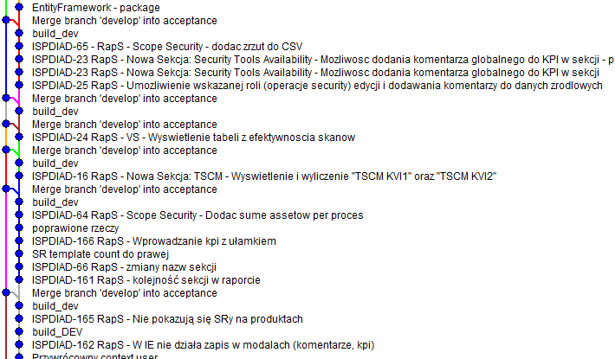
Nie lękaj się
Git rebase
Dlatego ribejzuj przed merdżowaniem ficzer brancze.

Slide 49
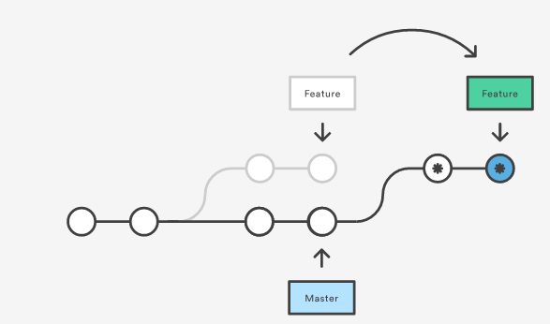
Nie lękaj się
Git rebase
Nakłada komity na górę innej bazy.
Najczęściej nakładamy komity z ficzer-brancza na górę bazy, którą jest brancz deweloperski, np. develop lub master.

Slide 50
Nie lękaj się
Git rebase
Polecenie jest proste i w przypadku braku konfliktów nie wymaga dalszych działań
$ git rebase master
First, rewinding head to replay your work on top of it...
Applying: komit1 z ficzera
Applying: komit2 z ficzera

Slide 51
Tym bardziej się nie lękaj
Git rebase --interactive
Jedno z najbardziej wszechmocnych narzędzi jakie daje nam git. Pozwala zmieniać tytuły komitów i dowolnie je sklejać, zmieniać kolejność, usuwać.
Najczęstsze sytuacje wymagające interaktywnego ribejza:
Potrzeba zmiana tytułu komita.
Potrzeba sklejenia wszystkich komitów na ficzer-branczu przed jego zmerdżowaniem do developa/mastera.

Slide 52
Tym bardziej się nie lękaj
Git rebase --interactive
Interaktywny ribejz najczęściej robimy z podaniem wprost liczby komitów od heda.
Jeśli chcesz się dowiedzieć ile komitów zrobiłeś od momentu odbranczowania się, zajrzyj do loga:
$ git log master..ficzer-13 --oneline
50e26c3 (HEAD -> issue-26) komit #2
3ac1c09 komit #1
$ git rebase –i HEAD~2

Slide 53
Tym bardziej się nie lękaj
Git rebase --interactive
Tryb interaktywny ribejzowania, wygląda tak:
pick 3ac1c09 komit #1
pick 50e26c3 komit #2
# Rebase f458573..47503a9 onto f458573
#
# Commands:
# p, pick = use commit
# r, reword = use commit, but edit the commit message
# e, edit = use commit, but stop for amending
# s, squash = use commit, but meld into previous commit
# f, fixup = like "squash", but discard this commits log message
# x, exec = run command (the rest of the line) using shell

Slide 54
Konflikty

Slide 55
Konflikty
Konflikty rozwiązuje się w trochę inny sposób przy:
merdżu, rewercie i cherry-picku
ribejzie
stash apply
Konflikt wynika ze zmian na tym samym pliku, dotyczących tych samych linijek, lub bloków, z którymi git nie może poradzić sobie sam.
Pliki nietekstowe zawsze będą się konfliktować.
Git słabo radzi sobie też z xml’ami.

Slide 56
Konflikty
Ribejz
AD+JY93KE@WPPLL0ITA762 MINGW64 /c/warsztaty/rebase_workshhop (issue-26)
$ git rebase master
First, rewinding head to replay your work on top of it...
Applying: komit #1
error: Failed to merge in the changes.
Using index info to reconstruct a base tree...
M src/file1.txt
Falling back to patching base and 3-way merge...
Auto-merging src/file1.txt
CONFLICT (content): Merge conflict in src/file1.txt
Patch failed at 0001 komit #1
The copy of the patch that failed is found in: .git/rebase-apply/patch
When you have resolved this problem, run "git rebase --continue".
If you prefer to skip this patch, run "git rebase --skip" instead.
To check out the original branch and stop rebasing, run "git rebase --abort".
AD+JY93KE@WPPLL0ITA762 MINGW64 /c/warsztaty/rebase_workshhop (issue-26|REBASE 1/2)

Slide 57
Konflikty
Ribejz
Nadal można poradzić sobie spokojnie bez GUI. W poniższy sposób można wylistować pliki, w których są konflikty:
Konflikt oznaczony jest w pliku w następujący sposób:
$ git diff --name-only --diff-filter=U
<<<<<<< HEAD
zmienona linijka/linijki kodu w branczu na który się ribejzujesz
=======
zmienona linijka/linijki kodu w branczu który ribejzujesz
>>>>>>> komit #1

Slide 58
Konflikty
Ribejz
Rozwiązanie konfliktu koniec końców polega na automatycznej lub ręcznej zmianie skonfliktowanego pliku i oznaczenie jako rozwiązany poleceniem git add.
Ours/theirs
W przypadku ribejza:
zmiany z brancza który ribejzujesz to zmiany „theirs”.
zmiany z brancza na który się ribjezujesz to zmiany „ours”.
Zmiany z master to „ours”, zmiany z issue-5 to „theirs”
$ git checkout issue-5
$ git rebase master
Notes:
I na różne sposoby w różnych GUI
Co robić, żeby było jak najmniej konfliktów?
I na różne sposoby w różnych GUI Co robić, żeby było jak najmniej konfliktów?

Slide 59
Konflikty
Ribejz
Jeśli cały plik chcesz zastąpić zmianą z ours lub theirs:
$ git checkout --ours [file]
$ git checkout --theirs [file]
Po rozwiązaniu wszystkich konfliktów trzeba je oznaczyć jako rozwiązane i dokończyć ribejz poleceniami
$ git add .
$ git rebase –continue
W razie kłopotów, można wrócić do punktu wyjścia:
$ git rebase --abort
$ git checkout --ours [file]
$ git checkout --theirs [file]
$ git add .
$ git rebase --continue
$ git rebase --abort
Notes:
I na różne sposoby w różnych GUI
Co robić, żeby było jak najmniej konfliktów?
I na różne sposoby w różnych GUI Co robić, żeby było jak najmniej konfliktów?

Slide 60
Tagi

Slide 61
Tagi
Tagi stosujemy żeby w czytelny sposób oznaczyć komit, na przykład wersją builda.
https://git-scm.com/docs/git-tag
Wylistowanie wszystkich tagów
$ git tag --list
Nadanie taga
$ git tag mojtag
Wypuszowanie tagów
$ git push --tags
Usunięcie taga
$ git tag --list
$ git tag mojtag
$ git push --tags
$ git tag -d mojtag
$ git push origin :refs/tags/mojtag
Notes:
I na różne sposoby w różnych GUI
Co robić, żeby było jak najmniej konfliktów?
I na różne sposoby w różnych GUI Co robić, żeby było jak najmniej konfliktów?

Slide 62
Undo medżik

Slide 63
Undo medżik
Najczęstsze sytuacje z życia wzięte..
Chcesz cofnąć namieszane właśnie rzeczy w pliku, czyli wrócić do jego stanu z ostatniego komita. Można to zrobić na kilka sposobów.
$ git checkout [file_name]
Lub wszystkie zmiany:
$ git checkout .
Inny sposób
$ git reset --hard
Jeśli chcesz cofnąć też potworzenie nowych plików, folderów użyj klina.
$ git checkout [file_name]
$ git checkout .
$ git reset --hard
$ git clean –fd
Notes:
I na różne sposoby w różnych GUI
Co robić, żeby było jak najmniej konfliktów?
I na różne sposoby w różnych GUI Co robić, żeby było jak najmniej konfliktów?

Slide 64
Undo medżik
Najczęstsze sytuacje z życia wzięte..
Chcesz cofnąć zakomitowane już zmiany, usunąć komit, który właśnie utworzyłeś.
$ git reset --hard HEAD~1
Jeśli komit był wypuszowany do origina, to żeby wypuszować brancz z cofniętym komitem, należy dodać parametr --force
$ git reset --hard HEAD~1
$ git push origin issue-13 --force
Notes:
I na różne sposoby w różnych GUI
Co robić, żeby było jak najmniej konfliktów?
I na różne sposoby w różnych GUI Co robić, żeby było jak najmniej konfliktów?

Slide 65
Undo medżik
Najczęstsze sytuacje z życia wzięte..
Chcesz cofnąć zakomitowane już zmiany, ale zrobiłeś je 3 komity temu.
$ git revert [–n] c00fee2
Spowoduje to utworzenie lub przygotowanie (jeśli -n) nowego komita ze zmianami cofającymi zmiany z tego komita.
$ git revert c00fee2
$ git revert –n c00fee2
Notes:
I na różne sposoby w różnych GUI
Co robić, żeby było jak najmniej konfliktów?
I na różne sposoby w różnych GUI Co robić, żeby było jak najmniej konfliktów?

Slide 66
Undo medżik
Najczęstsze sytuacje z życia wzięte..
Twój kolega z zespołu był zmuszony wypuszować wasz wspólny brancz z opcją --force.
Chcesz uaktualnić ten brancz lokalnie.
$ git fetch origin
$ git reset --hard origin/issue-13
Notes:
I na różne sposoby w różnych GUI
Co robić, żeby było jak najmniej konfliktów?
I na różne sposoby w różnych GUI Co robić, żeby było jak najmniej konfliktów?

Slide 67
Undo medżik
Najczęstsze sytuacje z życia wzięte..
Zrobiło się takie zamieszanie i spaghetti, że chciałbyś po prostu cofnąć się w czasie.
No czemu nie?
$ git reflog
Trzy ruchy temu byłeś z dobrym miejscu, możesz się tam cofnąć.
$ git reflog
$ git rest --hard HEAD@{3}
Notes:
I na różne sposoby w różnych GUI
Co robić, żeby było jak najmniej konfliktów?
I na różne sposoby w różnych GUI Co robić, żeby było jak najmniej konfliktów?

Slide 68
Undo medżik
Do zgłębienia tych zaawansowanych opcji:
https://git-scm.com/docs/git-revert
https://git-scm.com/docs/git-reset
https://git-scm.com/docs/git-clean
https://git-scm.com/docs/git-reflog
Notes:
I na różne sposoby w różnych GUI
Co robić, żeby było jak najmniej konfliktów?
I na różne sposoby w różnych GUI Co robić, żeby było jak najmniej konfliktów?

Slide 69
Cherry-pick

Slide 70
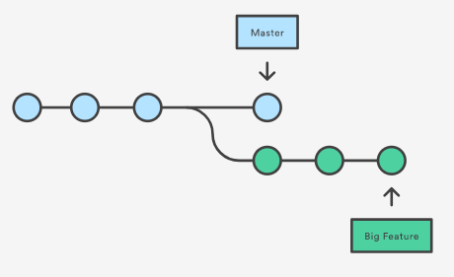
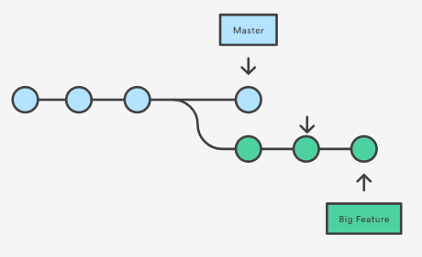
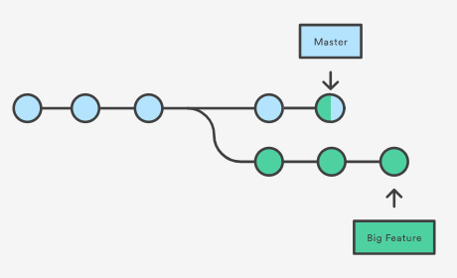
Wisienka na torcie
Git cherry-pick
Polecenie pozwala na wybranie dowolnego komita i zaaplikowanie go do naszego bieżącego brancza
https://git-scm.com/docs/git-cherry-pick
$ git cherry-pick c00fee2

Slide 71
Thank you

Slide 72






Follow us to stay a step ahead
ING.com
@ING_News
LinkedIn.com/company/ING
SlideShare.net/ING
Facebook.com/ING
YouTube.com/ING
Flickr.com/INGGroup

